Slide 1





SAD
Problem 2

Slide 2
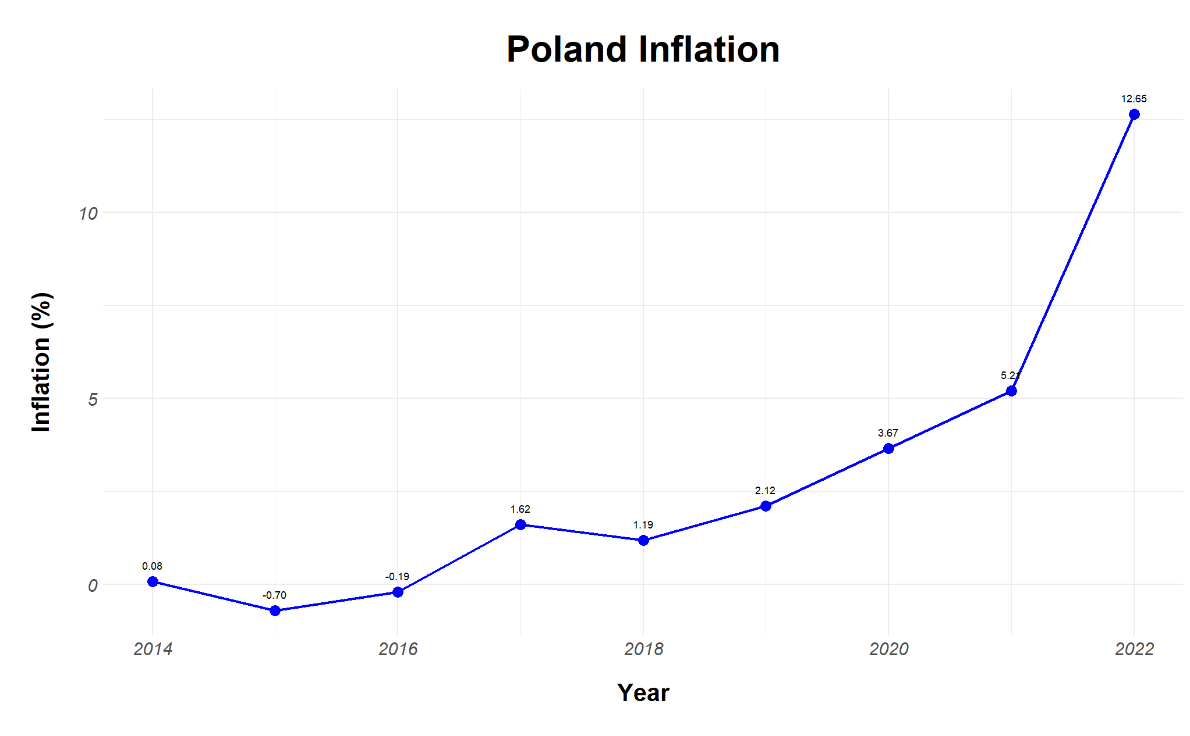
Inflacja w Polsce
Inflacja – jest wzrostem poziomu cen w gospodarce
W literaturze ekonomicznej często spotyka się podział inflacji na cztery kategorie:
Pełzająca (< 5%)
Krocząca (5-10%)
Galopująca (10-100%)
Hiperinflacja (> 100%)

Slide 4
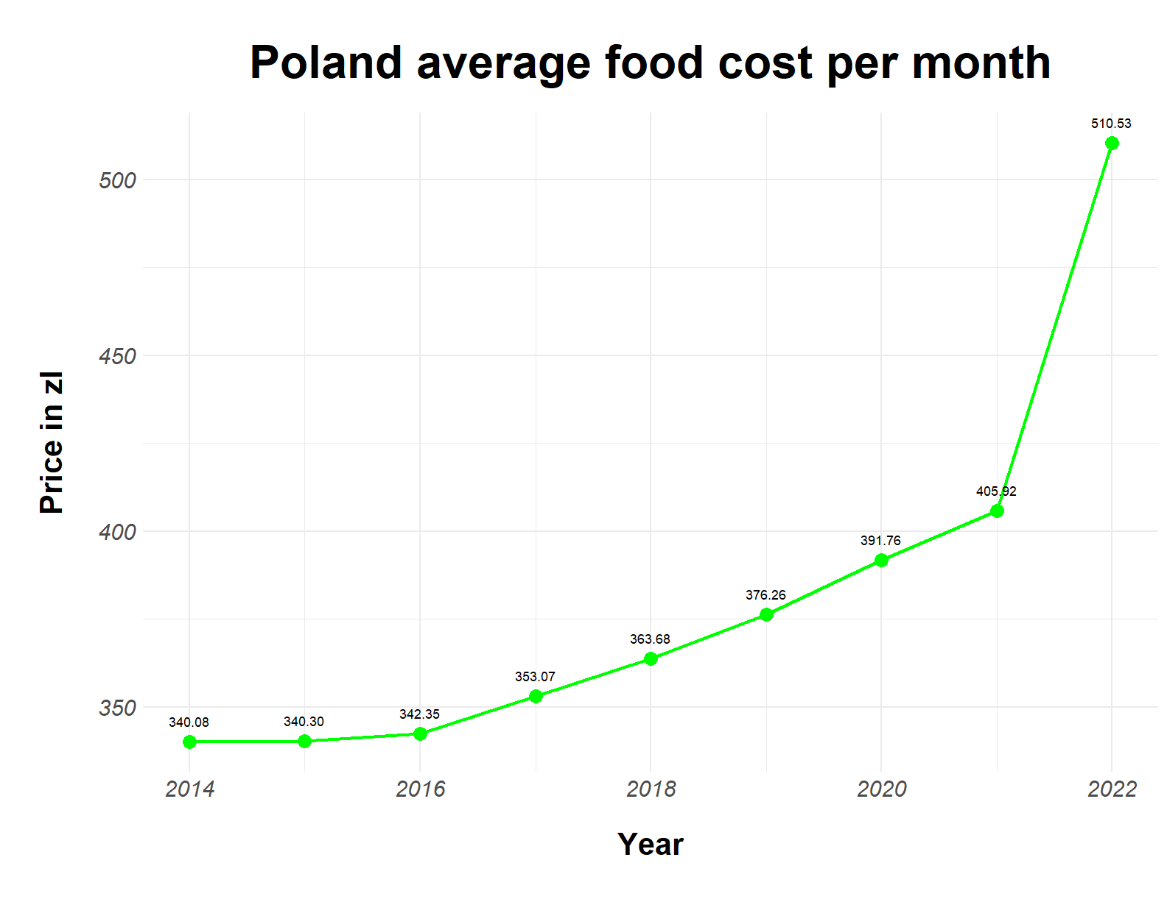

Slide 5
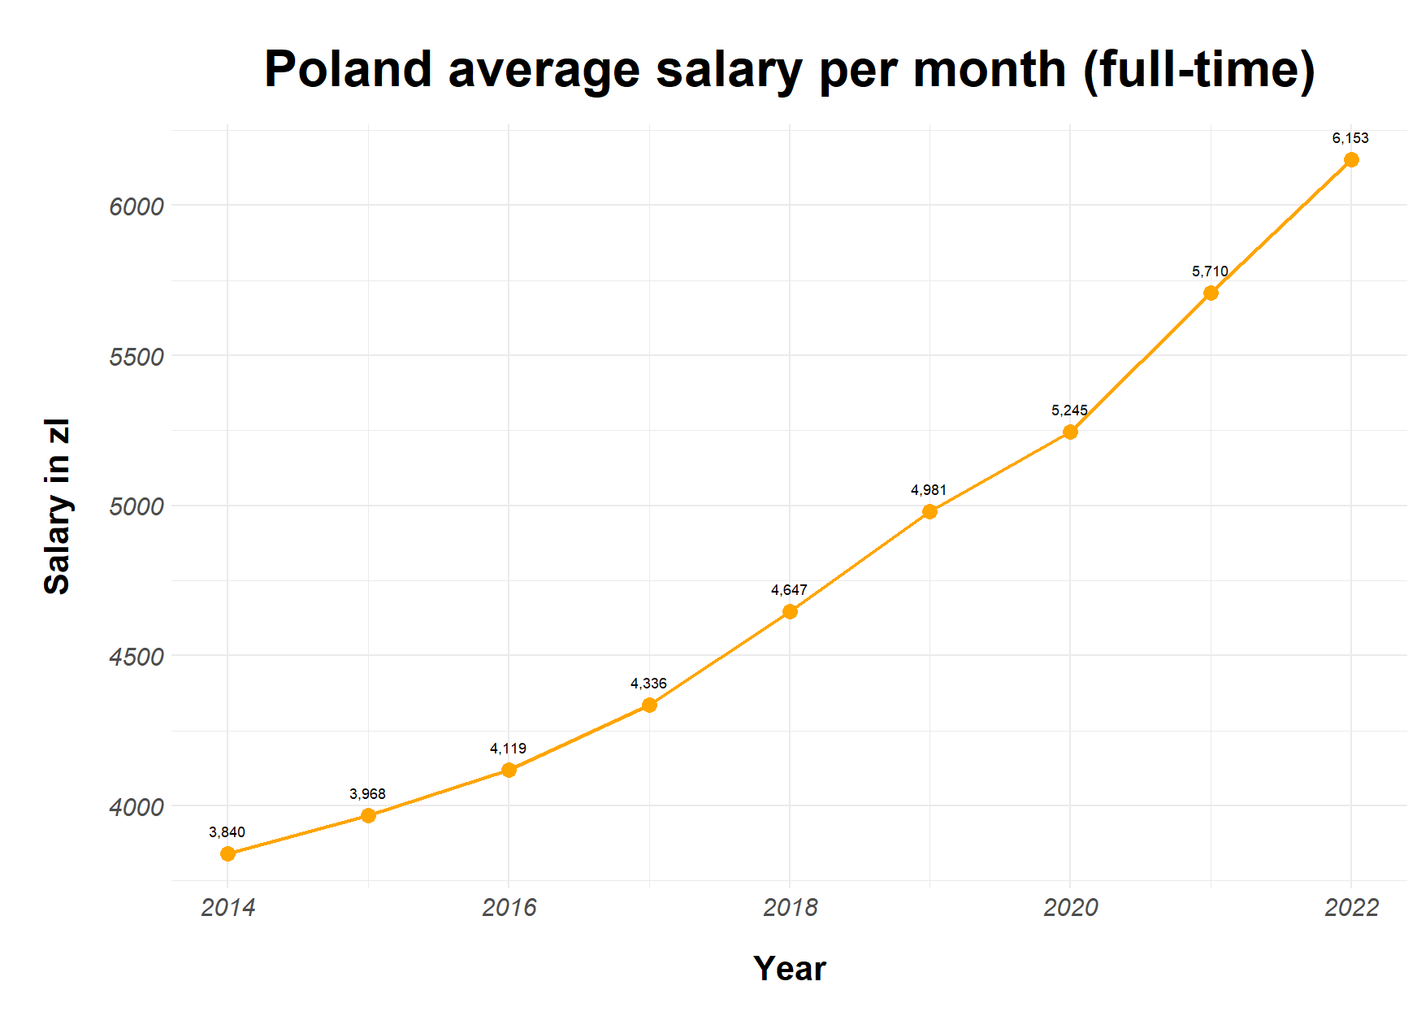

Slide 6




Slide 7


Slide 8
